Slide 1
新零售运营管理（第2版）
项目九
重构会员体系—— 数字化时代的智慧管理方案

Slide 2
引导案例
驴妈妈旅游网，运用SCRM系统标签化管理用户
驴妈妈旅游网是我国知名综合性旅游网站，网站定位于自助游资讯及景区门票预订，将精准网络营销视为重点，同时加大了移动端布局力度。因此，其微信客服在客户关系管理和销售转化中发挥着至关重要的作用。由于微信官方功能有限，无法全面满足驴妈妈旅游网的营销需求，因此驴妈妈旅游网建立了SCRM系统。
借助SCRM系统用户标签分析方法，驴妈妈旅游网对注册用户进行了更精细化的分组管理，即运营人员根据用户在账号中点击的微信内容、询问的问题和互动的话题等信息来获得用户基本信息及其旅游偏好，然后运营人员从用户的消费能力、兴趣特征、行为特征和旅游攻略等多个维度为用户设置标签，最后借助大数据技术构建用户画像，为接下来的互动和精准营销提供重要依据。
通过系列性的运作，驴妈妈旅游网实现了对移动端粉丝的有效管理和高效转化，提升了自身社会化客服能力，并与粉丝建立了长期的良性互动关系。依靠SCRM系统，驴妈妈旅游网的微信客服每日可以与近万个粉丝活跃互动，且每一个粉丝都能与客服愉快地聊天。驴妈妈旅游网实现了大规模个性化服务，有效地降低了客户流失率。
案例讨论
什么是个性化服务？实施个性化服务对品牌商和零售企业有什么有利影响？

Slide 3
目 录
1
运用会员体系指导客户运营
CONTENTS
2
运用付费会员筛选高价值客户
3
会员互通，线上线下会员相融合
4
用SCRM 模式构建品牌私域流量
5
实施客户资产管理

Slide 4
任务一
运用会员体系指导客户 运营

Slide 5
1
会员体系的常见类型
按照不同的分类标准，可以将会员体系划分为不同的类型。

Slide 6
会员体系的常见类型
常见的会员体系类型
分类标准 | 会员体系类型 | 说明 | 示例
是否 需要付费 | 免费会员 | 消费者成为会员无须付费，只要符合相应的条件即可 | 淘宝网普通会员、支付宝会员等
 | 付费会员 | 消费者需要支付一定的费用才能成为会员 | 京东PLUS会员、阿里88VIP会员、腾讯视频会员等
是否 有成长体系 | 无差别会员 | 所有会员享受的权益都一样 | 阿里88VIP会员
 | 等级会员 | 根据一定的条件将会员划分为不同的等级，不同等级的会员享受不同的权益 | QQ会员根据成长值划分等级
下设会员 产品的数量 | 单一会员 | 整个商品中只设有一种会员商品 | 腾讯视频只有腾讯VIP会员
 | 多元化会员 | 整个商品中设有多个会员商品 | 优酷设有优酷VIP会员和酷喵VIP会员

Slide 7
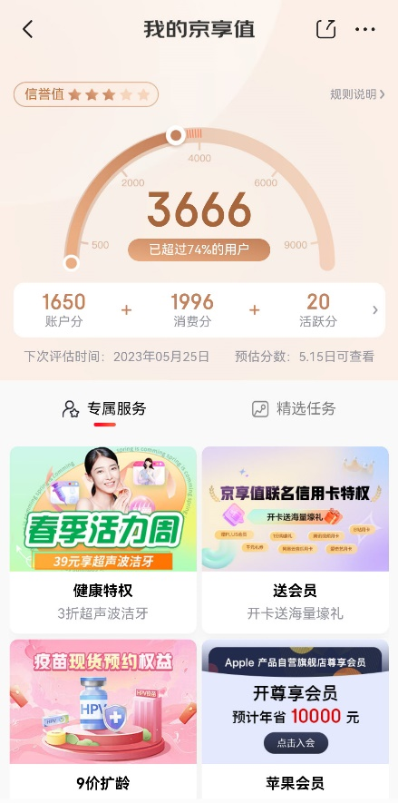
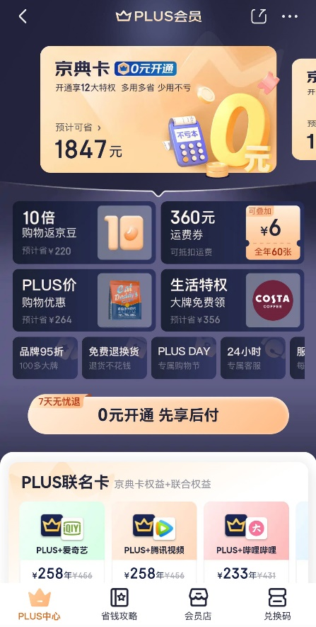
会员体系的常见类型
不同的品牌在不同的发展阶段可以按照不同的角度将不同的会员体系组合在一起，从而形成具有自身特色的会员体系。
京东会员京享值
京东PLUS会员专享权益

Slide 8
2
建立会员等级体系
会员等级体系是对会员身份的进一步分层，在保持公平、公正的前提下，按照一定的规则刺激会员完成指定行为，从而实现自我满足和权益享受。

Slide 9
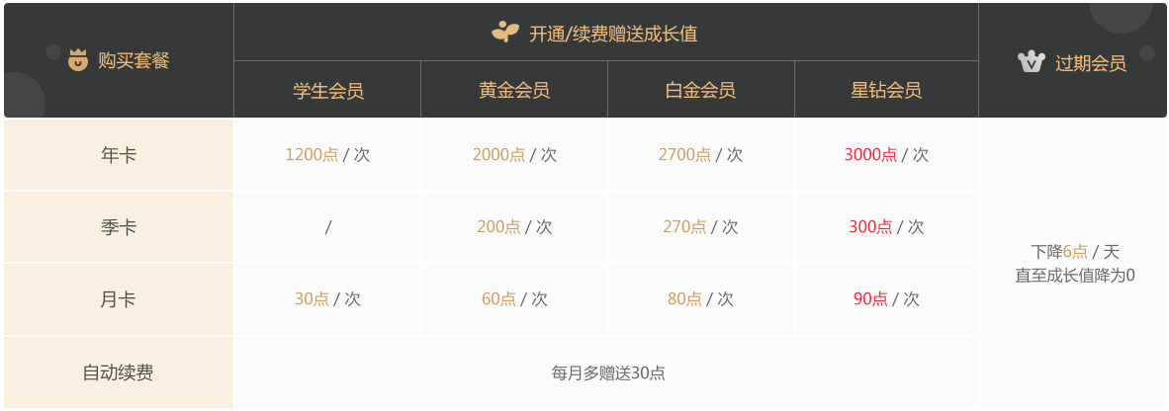
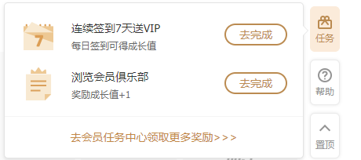
建立会员等级体系
客户完成指定任务后即可获得一定的成长值，不同的成长值对应不同的会员等级。在会员等级体系中，商家通常是通过成长值的增减来刺激和引导用户完成价值行为的。
成长值的增加：免费会员通常完成指定任务后即可获得相应的成长值，这些任务包括成长任务和日常任务；付费会员既有任务成长值，又有会员成长值加成。
成长值的减少：会员获得成长值的行为不再有效、后台干预扣除成长值、会员身份或等级过期
成长值： 划分会员等级 的依据
成长值任务
爱奇艺VIP成长值设置

Slide 10
建立会员等级体系
客户完成指定任务后即可获得一定的成长值，不同的成长值对应不同的会员等级。在会员等级体系中，商家通常是通过成长值的增减来刺激和引导用户完成价值行为的。
成长值的增加：免费会员通常完成指定任务后即可获得相应的成长值，这些任务包括成长任务和日常任务；付费会员既有任务成长值，又有会员成长值加成。
成长值的减少：会员获得成长值的行为不再有效、后台干预扣除成长值、会员身份或等级过期
成长值： 划分会员等级 的依据
等级层次划分是将会员进一步分层，为会员提供差异性的商品或服务。
通常情况下，会员等级层次可以采用金字塔式结构，即处在底部的会员数量占比最大，会员数量占比按照会员的等级上升逐渐减小，处在金字塔顶端的会员数量占比最低。
划分好会员等级层次后，还需要确定每个等级成长值的范围。一般来说，会员等级越高，升级就越难，所需的成长值就越多。
等级层次划分：会员细分

Slide 11
3
设置会员权益体系
会员权益是会员体系中的核心部分，是刺激用户成为会员并不断升级会员等级的动力。没有会员权益的会员体系是有名无实、虚有其表的。

Slide 12
设置会员权益体系
一般来说，权益体系分为3类。
所有会员的权益都是一样的，这是最简单的一种权益体系
单维度会员权益体系，即按照会员等级来区分会员所能享受的权益
多维度会员权益体系，也就是等级制下多会员类型的权益体系
会员权益体系的类型
单维度会员权益体系
会员等级 | 会员权益1 | 会员权益2 | 会员权益3 | 会员权益4
VIP1 | √ | √
VIP2 | √ | √ | √
VIP3 | √ | √ | √ | √

Slide 13
设置会员权益体系
一般来说，权益体系分为3类。
所有会员的权益都是一样的，这是最简单的一种权益体系
单维度会员权益体系，即按照会员等级来区分会员所能享受的权益
多维度会员权益体系，也就是等级制下多会员类型的权益体系
会员权益体系的类型
多维度会员权益体系
会员等级 | 注册会员 | VIP会员
VIP1 | 权益1 | 权益2
VIP2 | 权益3 | 权益4

Slide 14
设置会员权益体系
一般来说，权益体系分为3类。
所有会员的权益都是一样的，这是最简单的一种权益体系
单维度会员权益体系，即按照会员等级来区分会员所能享受的权益
多维度会员权益体系，也就是等级制下多会员类型的权益体系
会员权益体系的类型
常见的会员权益的类型
会员权益的类型 | 具体表现
商品类 | 新品优先体验、商品免费试用等
服务类 | 退款优先处理、退货免运费、物流特权、专属客服等
活动类 | 会员专享价、会员生日福利、专项活动等
优惠类 | 商品折扣、满减，优惠券，多倍积分，好礼兑换，邀请好友返现金，线下优惠等
会员联盟 | 享受其他合作企业的会员权益

Slide 15
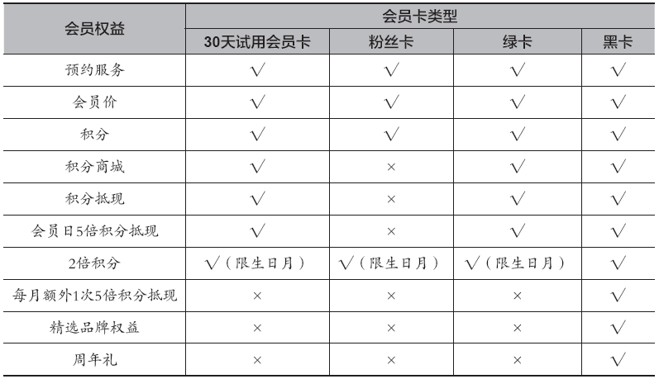
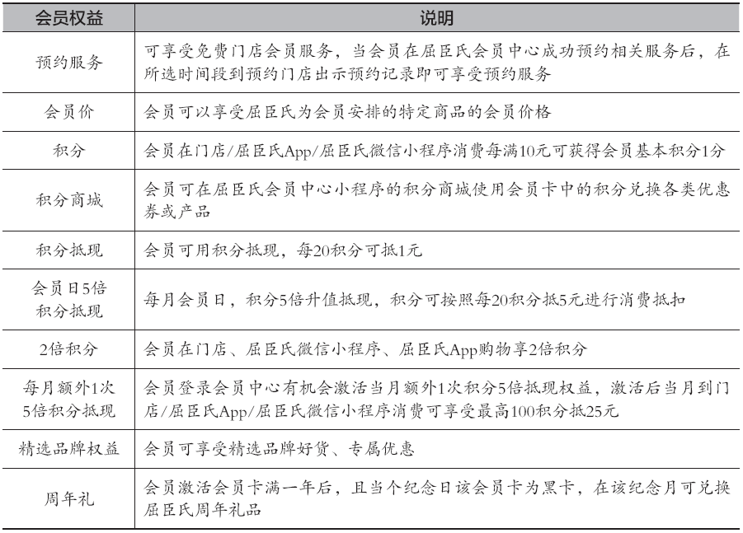
设置会员权益体系
案例链接
一般来说，权益体系分为3类。
所有会员的权益都是一样的，这是最简单的一种权益体系
单维度会员权益体系，即按照会员等级来区分会员所能享受的权益
多维度会员权益体系，也就是等级制下多会员类型的权益体系
屈臣氏的会员权益设置
屈臣氏是知名的美容商品零售品牌，它以消费量划分会员等级，设置分层权益。
会员权益体系的类型
屈臣氏会员权益设置
会员权益说明

Slide 16
设置会员权益体系
一般来说，权益体系分为3类。
所有会员的权益都是一样的，这是最简单的一种权益体系
单维度会员权益体系，即按照会员等级来区分会员所能享受的权益
多维度会员权益体系，也就是等级制下多会员类型的权益体系
会员权益体系的类型
设置会员想要的权益
会员权益要能让消费者感知到
多维度设计会员权益
具有差异化特点
开展异业合作
会员权益个性化，实现差异化服务

Slide 17
4
设置会员积分制度
在积分制管理模式下，会员通过购买商品或服务、参与活动等方式获得积分。当会员积分达到一定数量时，即可通过消耗积分来获得相应的优惠服务。
下面针对品牌商和零售企业在线上渠道的运营来介绍积分体系的设置与管理技巧。

Slide 18
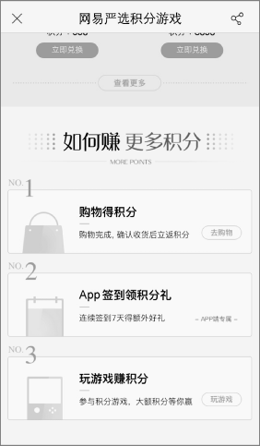
设置会员积分制度
消费金额换算积分
会员等级积分
额外奖励积分
互动活动奖励积分：每日签到奖励积分、收藏奖励积分、游戏互动奖励积分、填写调查问卷奖励积分、推广奖励积分
设置 积分生成规则
网易严选App积分奖励机制

Slide 19
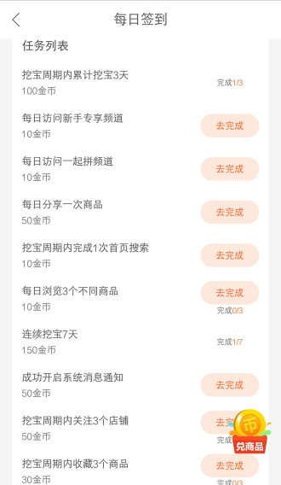
设置会员积分制度
消费金额换算积分
会员等级积分
额外奖励积分
互动活动奖励积分：每日签到奖励积分、收藏奖励积分、游戏互动奖励积分、填写调查问卷奖励积分、推广奖励积分
设置 积分生成规则
必要商城App积分奖励机制

Slide 20
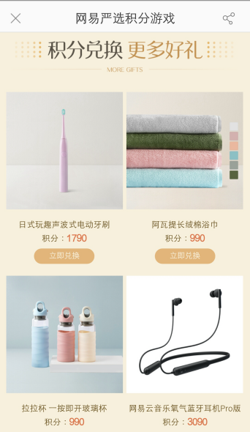
设置会员积分制度
消费金额换算积分
会员等级积分
额外奖励积分
互动活动奖励积分：每日签到奖励积分、收藏奖励积分、游戏互动奖励积分、填写调查问卷奖励积分、推广奖励积分
设置 积分生成规则
积分兑换商品/礼品
积分兑换优惠券
积分抵扣消费金额
积分兑换会员升级权利
设置 积分兑换规则
网易严选App积分兑换商品

Slide 21
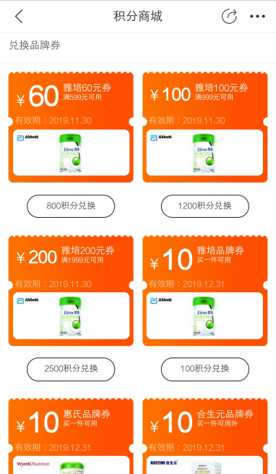
设置会员积分制度
消费金额换算积分
会员等级积分
额外奖励积分
互动活动奖励积分：每日签到奖励积分、收藏奖励积分、游戏互动奖励积分、填写调查问卷奖励积分、推广奖励积分
设置 积分生成规则
积分兑换商品/礼品
积分兑换优惠券
积分抵扣消费金额
积分兑换会员升级权利
设置 积分兑换规则
乐友App积分兑换品牌优惠券

Slide 22
设置会员积分制度
课堂讨论
你是否是某个品牌或视频平台的会员？说一说你参加的品牌或视频平台会员的类型、会员等级体系划分、会员权益、会员积分体系的设置的特点，并说一说这样的会员体系有什么优缺点。

Slide 23
任务二
运用付费会员筛选 高价值客户

Slide 24
1
打造付费会员模式的 3个原则
付费会员体系的核心是通过满足付费会员的需求，增强付费会员对品牌商和零售企业的黏性，品牌商和零售企业借此开展精细化运营，为盈利寻找新增量。因此，在设计付费会员体系时，需要遵循3个原则。

Slide 25
打造付费会员模式的3个原则
1
以服务会员为核心经营会员
2
提供超出会员费的价值体验
3
会员权益需要迭代升级

Slide 26
2
实施付费会员模式的三大策略
付费会员的用户留存及其所产生的长期价值的吸引力无疑是巨大的，再加上会员经济趋势的影响，各个品牌商和零售企业想做会员经济很正常，但要想真正做好却并非易事。搭建成功的付费会员体系，在遵从以上3个原则的前提下，还必须要采取有效的实施手段，只有这样才能保证付费会员模式顺利实施。

Slide 27
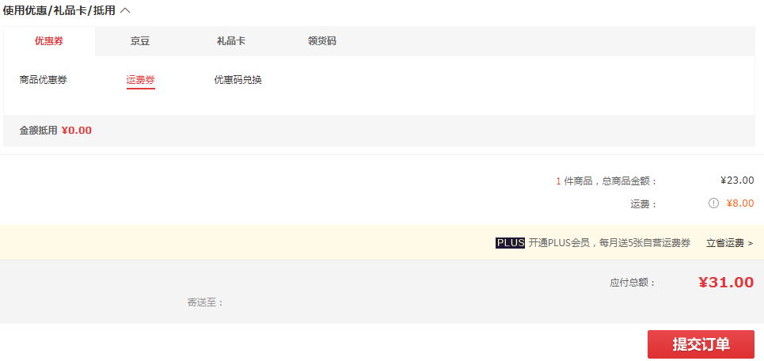
实施付费会员模式的三大策略
获取有效消费者
构建有效的场景触达
设计完善的会员售卖机制
为消费者制造非买不可的理由
降低转换决策成本
京东PLUS会员场景触达

Slide 28
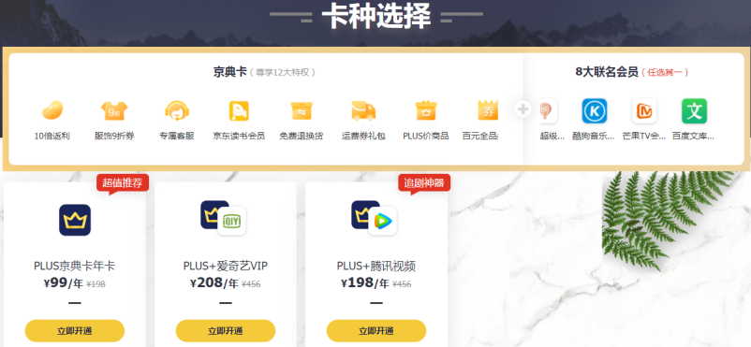
实施付费会员模式的三大策略
获取有效消费者
构建有效的场景触达
设计完善的会员售卖机制
为消费者制造非买不可的理由
降低转换决策成本
京东PLUS卡种选择

Slide 29
实施付费会员模式的三大策略
获取有效消费者
构建有效的场景触达
设计完善的会员售卖机制
为消费者制造非买不可的理由
降低转换决策成本
提高会员留存率
为消费者提供更好的体验，让消费者感觉物超所值，他们自然就愿意续费。
品牌商和零售企业可以通过不定期地推出不同的续费激励活动来刺激会员续费。
品牌商和零售企业可以在推出月付费会员的同时，推出连续包月会费优惠的机制。
制造有效的消费者自传播
依靠社交的力量，让消费者对付费会员自发地进行传播是实现会员数量快速增长的性价比非常高的一种方式。
对线下门店来说，品牌商和零售企业可以允许付费会员“老带新”。
对线上店铺来说，品牌商和企业可以为付费会员设置共享账户。

Slide 30
实施付费会员模式的三大策略
课堂讨论
你是否购买过付费会员？说一说该付费会员采取了什么策略来获取消费者。你为什么会购买该付费会员？

Slide 31
任务三
会员互通， 线上线下会员相融合

Slide 32
会员互通，线上线下会员相融合
会员通
品牌商和零售企业要想实现线上线下会员互相融合，首先要打通线上线下的会员体系，使消费者无论是在线上办理会员，还是在线下办理会员，都可以在线上和线下享受到无差别的商品或服务。
为了帮助商家解决线上线下会员体系不通的痛点，蚂蚁金服为商家提供了支付宝“会员通”的解决方案。在过去，零售行业多数企业的线上和线下的CRM系统是分开运营的，两者之间无法实现资源共享。支付宝“会员通”解决方案帮助商家解决了这一难题，它能帮助商家实现精准营销，推动商家向新零售转型。

Slide 33
会员互通，线上线下会员相融合
案例链接
乐友，利用一张会员卡破除孕婴新零售困局
乐友是支付宝“会员通”的尝鲜者，它与支付宝联手展开合作，通过天猫、乐友门店的交易数据整合、会员身份识别、会员权益整合等开展了会员“三通”，形成了线下线上一体化的CRM体系。消费者无论是在乐友的天猫官方旗舰店购物，还是在乐友App上购物，或者在乐友遍布全国各地的连锁店购物，会员积分都可以通积通兑，统一积分，统一使用。
乐友和支付宝合作，联手构建了孕婴新零售闭环生态圈，打破了线上支付、线下购买的壁垒，将线上资源引流到线下，再通过线下门店为线上服务提供更加稳定、高效的客流支撑，建立起了全渠道会员服务举证，促进了孕婴消费升级。

Slide 34
任务四
用SCRM模式构建品牌私域流量

Slide 35
1
SCRM，强调社交化的 智慧管理
CRM是指企业使用相关技术来管理自己与客户之间的关系，其目标是通过提高客户的价值、满意度、盈利性和忠诚度来缩减企业的销售周期和销售成本，增加收入，寻找扩展业务所需的新市场和渠道。
作为CRM的延伸，SCRM更强调客户的参与感以及客户与品牌商和零售企业之间的双边互动。

Slide 36
SCRM，强调社交化的智慧管理
SCRM与CRM的对比
项目 | SCRM | CRM
企业目标 | 强调与客户互动，以客户需求为中心 | 满足客户的基本需求
管理对象 | 以管理客户的社交价值为中心 | 客户本身，管理的核心数据是客户的交易数据
客户数据特点 | 客户数据动态变化，并会持续丰富 | 基本上处于静止状态
客户关系 | 强调企业与客户、客户与客户之间的互动 | 注重企业与客户的关系
为客户提供服务的方式 | 通过与客户进行交流与互动来了解客户需求，以更具互动性的方式为客户提供服务 | 利用现有渠道维护客户
营销方式 | 根据客户的需求与客户互动，并开展营销，客户也可以自发对营销活动进行扩散 | 通过分析客户的基本需求来向客户推送营销信息
与客户互动的工具 | 社会化媒体与企业内部管理系统紧密结合，企业可以通过多种渠道与客户进行交流与互动 | 工具单一
与客户互动的形式 | 双向互动，客户能够与企业互动，从而为企业创造更多的价值 | 单向互动，多是企业单方面向客户推送信息，客户被动地接收信息

Slide 37
2
运用数据化实现精准营销
传统零售经营模式在经营过程中面临着诸多问题和挑战，这些问题和挑战导致很多线下门店陷入了业务低迷、业绩不振的困境。
在SCRM模式中，社交媒体的应用为会员管理带来了更多的思路和方法。采取SCRM模式进行会员管理，有利于实现全渠道的融合和会员数据的打通。

Slide 38
运用数据化实现精准营销
品牌商和零售企业无法直接与客户沟通
1
2
获客成本高
传统零售经营模式的问题
导购管理机制有待完善
3
4
传统CRM模式存在诸多缺陷

Slide 39
运用数据化实现精准营销
01
品牌与客户、客户与客户之间形成网状沟通
SCRM模式在数据和 营销上的优势
02
全渠道融合，满足客户的多重需求
03
为品牌营销提供动态、多维度的大数据支持
04
帮助商家从精准信息推送实现会员营销
05
让品牌商和零售企业从社交支付场景触达客户

Slide 40
3
利用SCRM模式进行智慧管理
SCRM模式的核心功能就是帮助品牌商和零售企业用最少的营销成本培养和运营最多的客户，实现良性的客户运营和营销转化，缩短品牌与客户的触达距离，让品牌商和零售企业更方便地了解客户，更好地满足客户的需求。

Slide 41
利用SCRM模式进行智慧管理
案例链接
英氏——构建线上线下全渠道深入互动
“英氏”是英氏控股集团股份有限公司旗下的一个品牌，主营婴童食品，产品涵盖婴幼儿奶粉、婴幼儿米粉、婴幼儿面条、婴幼儿零食等全品类。
在企业经营发展过程中，英氏也面临着诸多问题，例如，客户需求日益多样化，线上电商渠道、线下实体门店获取新客的成本越来越高；现有的门店销售模式和渠道无法与客户建立持续的互动，客户黏性普遍较低；客户数据不详细，无法有效地挖掘客户需求等。面对母婴市场的诸多挑战，英氏运用SCRM系统开展客户营销与管理。
（1）将导购人员纳入SCRM体系
英氏将品牌线下门店的导购人员也纳入了SCRM系统中，并通过微信对其进行统一管理。导购人员只要完成微信扫码的动作，就可轻松地进入英氏SCRM系统，英氏管理者就能与导购人员互动。然后，英氏管理者通过驱动导购人员引导客户扫描产品包装上的二维码成为英氏会员。
（2）实施“一物一码驱动奖励”计划
英氏借助SCRM系统策划实施了“全程数据化新客买一送一的奶粉促销活动”。进入SCRM系统的导购人员通过引导客户关注自己的专属二维码并注册成为会员，与客户建立“导购—客户”的互动关系。之后，只要客户购买了产品，SCRM系统就会自动弹出“赠送奶粉”的礼品券，导购人员对礼品券完成核销后，奖励即可直达客户手中。

Slide 42
任务五
实施客户资产管理

Slide 43
1
客户资产管理的三要素
客户资产管理（Customer Asset Management，CAM）作为一种新的管理理念，其关键在于将客户纳入企业资产范围之内，并以客户资产为核心，优化企业资源配置，提升客户的忠诚度、满意度和客户价值。
在新零售模式下，客户资产管理包括价值资产、品牌资产和关系资产三要素。

Slide 44
客户资产管理的三要素
价值 资产
客户对企业所提供的商品或服务做出的客观评价。质量、价格和便利性是影响价值资产的主要因素
客户资产管理
品牌 资产
客户对品牌形象的主观评价。例如，客户对品牌的知晓程度、客户对品牌的态度等
关系 资产
客户与企业之间关系的强弱，代表客户继续支持品牌的倾向

Slide 45
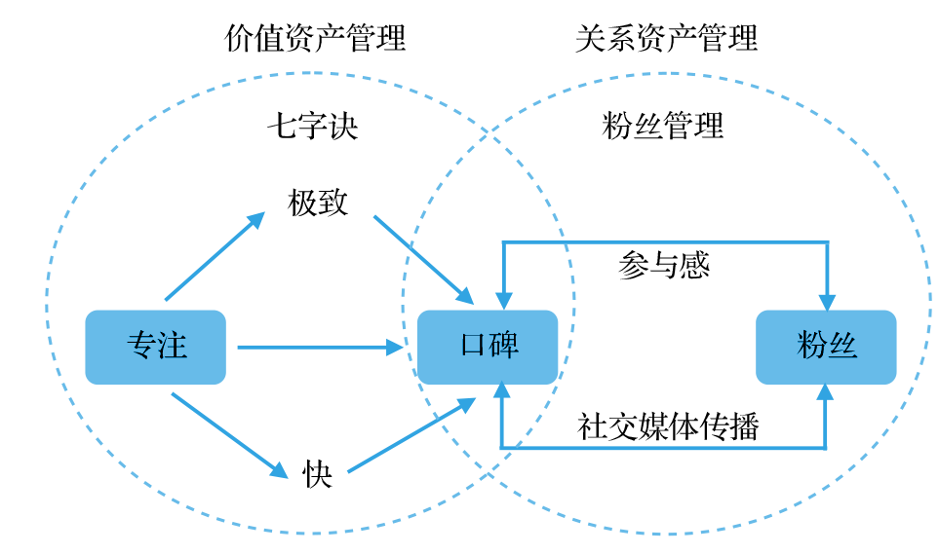
客户资产管理的三要素
小米的价值资产管理与关系资产管理模式

Slide 46
2
运用ATAC模型实施客户 资产管理
在新零售环境下，ATAC模型是品牌商和零售企业开展客户资产管理的有效方式。ATAC模型包括感知（Apperceive）、转化（Transform）、活跃（Active）和社群（Community）4个关键要素。

Slide 47
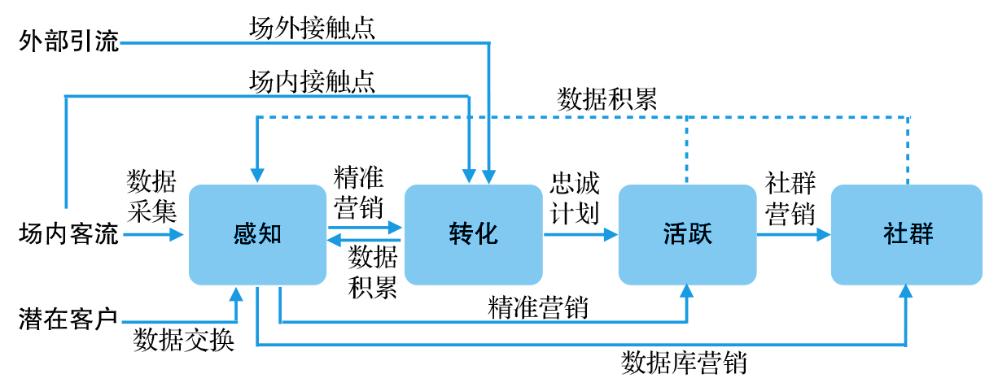
运用ATAC模型实施客户资产管理
ATAC模型内部业务流程
常见的开展客户转化的渠道
项目 | 场内 | 场外
线上 | 官方网站、App商城、小程序、微商城等 | 传统媒体、自媒体、微信群、朋友圈、微信公众号、直播等
线下 | 进店消费、店内会员手册、店内广告牌、服务台、收银台、店铺活动转化等 | 地推活动、户外广告等

Slide 48
运用ATAC模型实施客户资产管理
ATAC模型内部业务流程
常见的刺激客户活跃度的方法
项目 | 场内 | 场外
线上 | 会员专享服务、会员消费积分、会员积分换礼、团购活动、优惠券专享等 | 积分联盟、会员权益打通等
线下 | 会员消费积分、会员专享折扣、会员积分换礼、会员活动、会员卡储值送礼、会员促销等 | 商户会员互换、联名卡等

Slide 49
运用ATAC模型实施客户资产管理
常见的社群活动
活动渠道 | 活动类型 | 活动说明
线上 | 发放礼品 | 借助微信、微博等各大平台不定期地向社群成员发放礼品，或者发起抽奖活动
 | 发放红包 | 每逢重大节日，如春节、劳动节、中秋、国庆节等都是发放红包的良好时机。如果社群成员为社群做出了极大的贡献，社群管理员不妨私下向其发送一个定向红包，以示奖励，让其感受到社群的感谢和重视，增强其对社群的归属感，从而刺激其创作激情。红包不一定是现金，也可以是优惠券、礼品券、抵现红包等
 | 嘉宾互动分享 | 邀请一些可以作为分享嘉宾的朋友在群内与社群成员互动，最后形成一份书面内容分发给社群成员，让社群成员获得有价值的内容
 | 群聊分享 | 包括成员话题分享和领域达人分享。成员话题分享，即需要一个人作为话题发起者，然后在社群内开启无差别集体讨论，每个人都可以是分享者；领域达人分享，就是以一个分享者为主，分享者针对特定主题集中阐明观点，群内其他成员在适当的时候提出个人问题或观点，由主讲人进行解答
线下 | 节假日前后的聚会 | 在一些重要的节假日（如中秋节、元旦节、元宵节等）前后，举办一些小规模的聚会
 | 地区的分舵聚会 | 如果社群成员分布的范围广且分散，可以借助分舵聚会的方式，让在同一个区域范围内的成员有线下交流的机会，例如小米的同城会，在同一个城市里的“米粉”们经常会发起不同的小型线下活动，如徒步大会等
 | 知识经验分享活动 | 不定期举办一些知识经验分享活动，如亲子活动、烹饪比赛等
ATAC模型内部业务流程
社群运营
有共同的纽带
有稳定的内容输出
有组织的运营管理
策划高质量的活动
构建社群文化，打造情感认同

Slide 50
运用ATAC模型实施客户资产管理
课堂讨论
除了以上介绍的各类社群活动，你是否还能列举出其他一些让社群保持活跃的活动，并说一说这些活动的举办方式。

Slide 51
课后实训
请同学们自由分组，4人一组，完成以下任务。
（1）请结合自身实际情况说明，成为品牌会员对消费体验有何积极影响。
（2）结合成为品牌会员后的观察，请分析该品牌会员管理的模式，是否利用SCRM模式进行智慧管理？
（3）该品牌是否运用ATAC模型实施客户资产管理，请根据观察的情况分析其客户资产管理的方法。
（4）各小组由组长汇总组员完成情况，写成调研报告，并整理成PPT的形式，进行全班展示讲解。
（5）完成任务后，请填写下表进行评价。
分析新零售会员体系的训练评分标准
评价方式 | 结合个人经历 （2分） | 分析说明 （3分） | 调研报告 （3分） | 语言表达 （2分） | 总分 （10分）
自我评价
小组评价
教师评价

